Slide 1





ANÁLISIS y visualización DE DATOS CON POWER BI – sesión 06
Docente: ing. Eric Alberto Heredia mendoza
Microsoft certified trainer

Slide 2
ÍNDICE
Contexto de Fila
Contexto de Filtro
Ejercicios Aplicativos

Slide 3
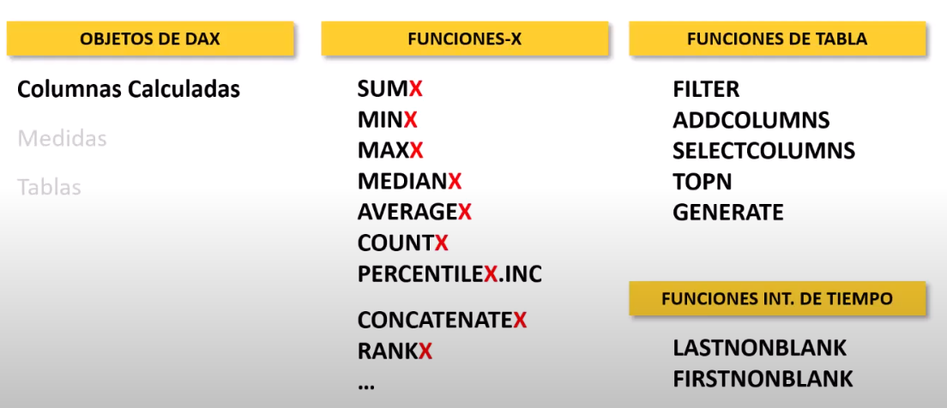
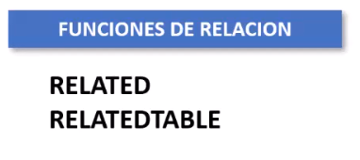
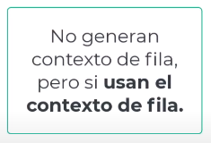
Contexto de Fila
El contexto de fila o row context, representa la fila actual en la que nos encontramos durante el proceso de iteración en una tabla.

Slide 4
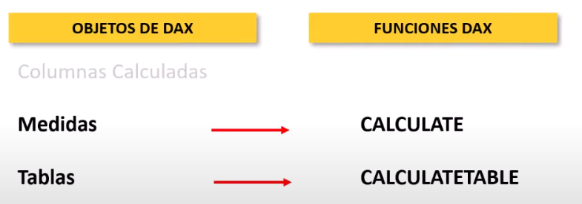
Contexto de Filtro
El contexto de filtro o filter context es el conjunto de filtros que actúan sobre modelos de datos durante la evaluación de una expresión de DAX.
El contexto de filtro siempre existe.

Slide 5

AHORA VAMOS A LA PRÁCTICA

Slide 6
Gracias

